Slide 1

Listbox von Besitzer
Von Leonardo

Slide 2
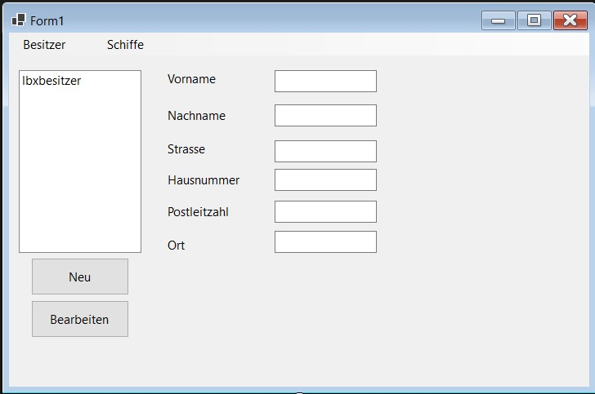
Form-Entwurf

Slide 3
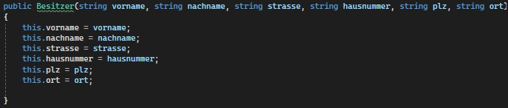
Konstruktor

Slide 4
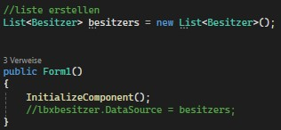
Besitzer Liste erstellen

Slide 5
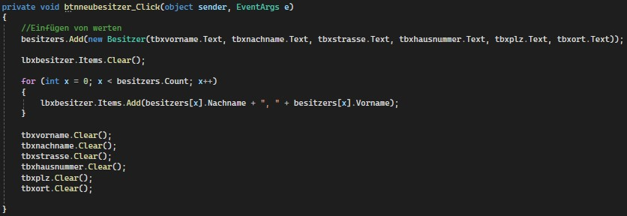
Button für Neuerzeugung

Slide 6
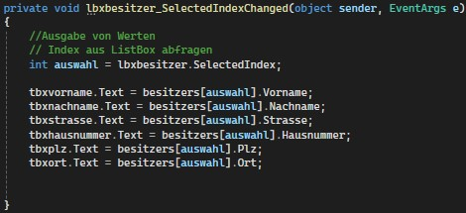
Index auf Listbox -> Ausgabe der Listbox

Slide 7
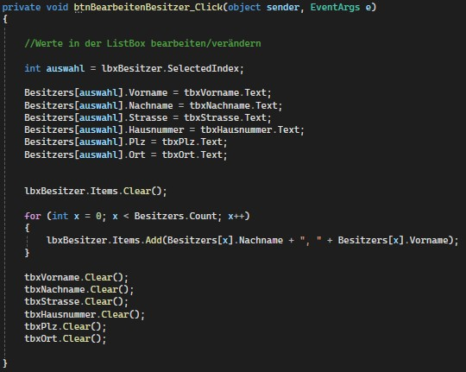
Button für Bearbeitung

